Slide 1
Algoritmos de Kruskal y Prim
Otro conceptos a tener en cuenta:
MST: Arbol Expandido Minimo (Minimum Spanning Tree)
Algoritmo Greedy
Metodos MakeSet, Find, Union

Slide 2
Arbol Expandido
Un árbol expandido es un subgrafo que contiene TODOS LOS VÉRTICES de un grafo y no forma ningún ciclo
Observaciones:
    1. Cada grado CONEXO tiene un árbol expandido
    2. Cualesquiera dos arboles expandidos de un mismo grafo tienen el mismo numero de aristas
    3.Teniendo un grafo conexo con un ciclo, se puede quitar una arista para eliminar el ciclo, y este grafo seguirá siendo conexo

Slide 3
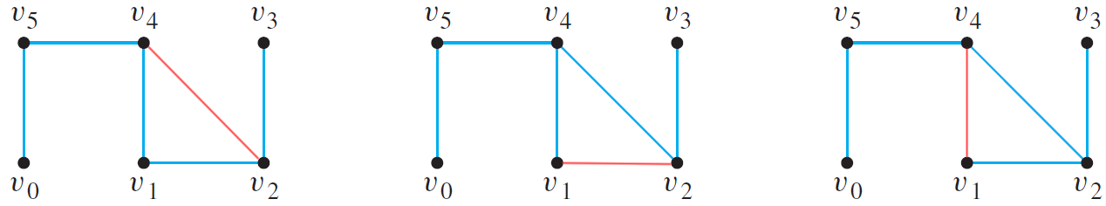
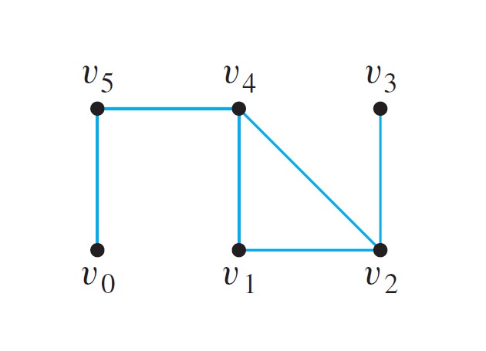
Árbol Expandido (Ejemplo)
Veamos el siguiente grafo:
Observemos que se pueden formar diferentes árboles expandidos

Slide 4
Árbol Expandido Mínimo
Aplican para los grafos ponderados
Tiene el menor peso total posible, comparando con los demás árboles expandidos posibles
¿Para qué podría servir en la vida diaria?
Cada quien, en lo posible, desea realizar sus tareas de la forma mas eficiente posible para viajar/caminar lo menos posible.

Slide 5
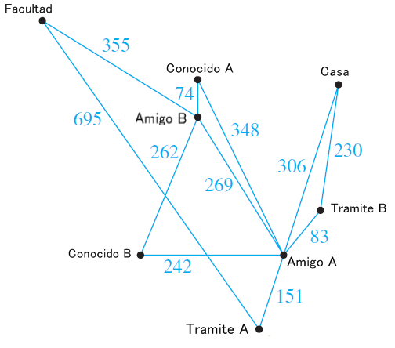
Árbol expandido mínimo (Ejemplo)
Supongamos que el grafo siguiente representa nuestros recorridos usuales.
¿Cómo podemos hacer para recorrerlo todo de la forma más eficiente?
¿Qué problema surge?

Slide 6
Resolución 1
Nos proponemos encontrar un árbol expandido mínimo, para ello, buscamos todos los arboles expandidos posibles, calculando el peso y nos quedamos con el que tenga el menor
Problema: ¿Cuánto se tardaría en obtener un resultado?¿Cuántos arboles expandidos posibles hay?
Ejemplo: Un grafo completo con n vértices tiene n^{n-2} árboles expandidos

Slide 7
Resolución 2 – Algoritmo Greedy
Se utiliza generalmente para resolver problemas de optimización (como el ejemplo)
Se toman decisiones en función de la información que se tiene.
No se “arrepiente” de sus decisiones.
PERO, no garantiza la solución optima
El algoritmo de kruskal utiliza este concepto

Slide 8
Estructura Union-Find
Es una estructura que modela una colección de conjuntos disjuntos
Es una estructura de datos que implementa los métodos MakeSet(), Union() y Find(). Es la estructura que utilizaremos para solucionar un problema aplicando el algoritmo de kruskal
En nuestra implementación, esta estructura vendría a ser un conjunto de arboles

Slide 9
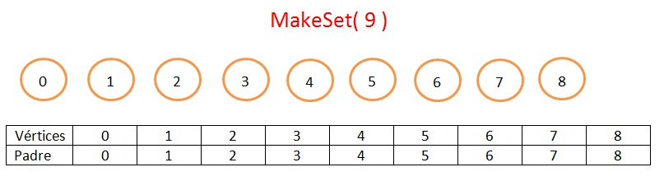
MakeSet(x)
Es un método que inicializa la raíz de cada arbol, para ello, se inicializa como que el padre de cada Nodo es el Nodo mismo

Slide 10
Find(x)
Un método que se encarga de hallar la raíz de cierto elemento x. Para ello, busca el padre del Vértice Ingresado, y mientras el Vértice hallado tenga un padre distinto al mismo vértice, sigue buscando. Cuando el padre del vértice es igual al vértice mismo, quiere decir que ese vértice es la raíz

Slide 11
Union(x,y)
Este método se encarga de unir dos conjuntos que estaban disjuntos, para ello, busca la raiz de ambos conjuntos y le asigna a una de las raíces,como padre, la raíz del otro conjunto

Slide 12
Problema General
Nuestro problema general es hallar el árbol de expansión mínimo de un grafo dado.
Además, necesitamos de alguna forma obtener las aristas del grafo ordenadas de forma ascendente(esto depende de la implementación del grafo)
Para ello, crearemos un bosque (conjunto de arboles) mediante un arreglo.
Nuestro bosque estará representado en un arreglo donde el i-ésimo elemento del arreglo representa el padre del i-ésimo Vértice/Nodo

Slide 13
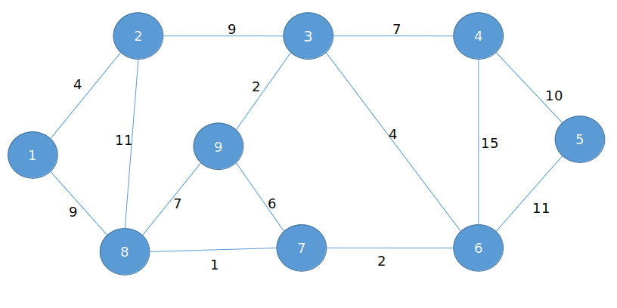
Algoritmo de Kruskal
Veamos el siguiente grafo, tratemos de hallar el árbol expandido mínimo:

Slide 14
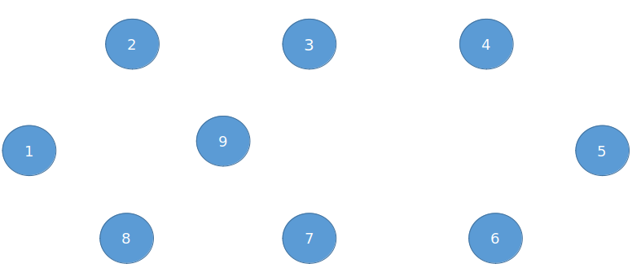
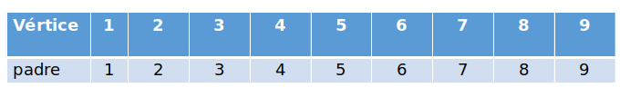
Para ello, nos creamos el siguiente bosque, hay que pensar cada Nodo como un árbol diferente

Slide 15
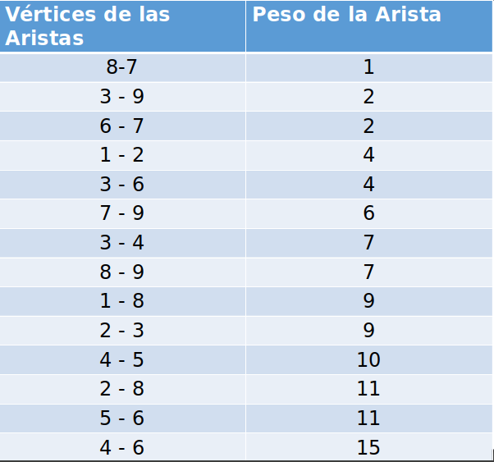

Slide 16
Vértices de las Aristas | Peso de la Arista
8-7 | 1
3 - 9 | 2
6 - 7 | 2
1 - 2 | 4
3 - 6 | 4
7 - 9 | 6
3 - 4 | 7
8 - 9 | 7
1 - 8 | 9
2 - 3 | 9
4 - 5 | 10
2 - 8 | 11
5 - 6 | 11
4 - 6 | 15
2
3
4
9
5
1
8
7
6
1
Vértice | 1 | 2 | 3 | 4 | 5 | 6 | 7 | 8 | 9
Padre | 1 | 2 | 3 | 4 | 5 | 6 | 7 | 7 | 9
Raiz(8) = 8;
Raiz(7) = 7;

Slide 17
2
3
4
Vértices de las Aristas | Peso de la Arista
8-7 | 1
3 - 9 | 2
6 - 7 | 2
1 - 2 | 4
3 - 6 | 4
7 - 9 | 6
3 - 4 | 7
8 - 9 | 7
1 - 8 | 9
2 - 3 | 9
4 - 5 | 10
2 - 8 | 11
5 - 6 | 11
4 - 6 | 15
2
9
5
1
8
7
6
1
Vértice | 1 | 2 | 3 | 4 | 5 | 6 | 7 | 8 | 9
Padre | 1 | 2 | 9 | 4 | 5 | 6 | 7 | 7 | 9
Raiz(3) = 3;
Raiz(9) = 9;

Slide 18
Vértices de las Aristas | Peso de la Arista
8-7 | 1
3 - 9 | 2
6 - 7 | 2
1 - 2 | 4
3 - 6 | 4
7 - 9 | 6
3 - 4 | 7
8 - 9 | 7
1 - 8 | 9
2 - 3 | 9
4 - 5 | 10
2 - 8 | 11
5 - 6 | 11
4 - 6 | 15
2
3
4
2
1
9
5
8
7
2
6
1
Vértice | 1 | 2 | 3 | 4 | 5 | 6 | 7 | 8 | 9
Padre | 1 | 2 | 9 | 4 | 5 | 7 | 7 | 7 | 9
Raiz(6) = 6;
Raiz(7) = 7;

Slide 19
Vértices de las Aristas | Peso de la Arista
8-7 | 1
3 - 9 | 2
6 - 7 | 2
1 - 2 | 4
3 - 6 | 4
7 - 9 | 6
3 - 4 | 7
8 - 9 | 7
1 - 8 | 9
2 - 3 | 9
4 - 5 | 10
2 - 8 | 11
5 - 6 | 11
4 - 6 | 15
2
3
4
4
2
1
9
5
8
7
6
1
2
Vértice | 1 | 2 | 3 | 4 | 5 | 6 | 7 | 8 | 9
Raíz | 2 | 2 | 9 | 4 | 5 | 7 | 7 | 7 | 9
Raiz(1) = 1;
Raiz(2) = 2;

Slide 20
Vértices de las Aristas | Peso de la Arista
8-7 | 1
3 - 9 | 2
6 - 7 | 2
1 - 2 | 4
3 - 6 | 4
7 - 9 | 6
3 - 4 | 7
8 - 9 | 7
1 - 8 | 9
2 - 3 | 9
4 - 5 | 10
2 - 8 | 11
5 - 6 | 11
4 - 6 | 15
2
3
4
4
2
1
9
5
4
8
7
6
1
2
Vértice | 1 | 2 | 3 | 4 | 5 | 6 | 7 | 8 | 9
Padre | 2 | 2 | 9 | 4 | 5 | 7 | 7 | 7 | 7
Raiz(3) = 9;
Raiz(6) = 7;

Slide 21
Vértices de las Aristas | Peso de la Arista
8-7 | 1
3 - 9 | 2
6 - 7 | 2
1 - 2 | 4
3 - 6 | 4
7 - 9 | 6
3 - 4 | 7
8 - 9 | 7
1 - 8 | 9
2 - 3 | 9
4 - 5 | 10
2 - 8 | 11
5 - 6 | 11
4 - 6 | 15
2
3
4
4
2
1
9
4
5
8
7
6
1
2
Vértice | 1 | 2 | 3 | 4 | 5 | 6 | 7 | 8 | 9
Padre | 2 | 2 | 9 | 4 | 5 | 7 | 7 | 7 | 7
Raiz(7) = 7;
Raiz(9) = 7;

Slide 22
Vértices de las Aristas | Peso de la Arista
8-7 | 1
3 - 9 | 2
6 - 7 | 2
1 - 2 | 4
3 - 6 | 4
7 - 9 | 6
3 - 4 | 7
8 - 9 | 7
1 - 8 | 9
2 - 3 | 9
4 - 5 | 10
2 - 8 | 11
5 - 6 | 11
4 - 6 | 15
2
3
7
4
4
2
1
9
5
4
8
7
6
1
2
Vértice | 1 | 2 | 3 | 4 | 5 | 6 | 7 | 8 | 9
Padre | 2 | 2 | 9 | 4 | 5 | 7 | 4 | 7 | 7
Raiz(3) = 7;
Raiz(4) = 4;

Slide 23
Vértices de las Aristas | Peso de la Arista
8-7 | 1
3 - 9 | 2
6 - 7 | 2
1 - 2 | 4
3 - 6 | 4
7 - 9 | 6
3 - 4 | 7
8 - 9 | 7
1 - 8 | 9
2 - 3 | 9
4 - 5 | 10
2 - 8 | 11
5 - 6 | 11
4 - 6 | 15
2
3
7
4
4
2
1
9
5
4
8
7
6
1
2
Vértice | 1 | 2 | 3 | 4 | 5 | 6 | 7 | 8 | 9
Padre | 2 | 2 | 9 | 4 | 5 | 7 | 4 | 7 | 7
Raiz(8) = 4;
Raiz(9) = 4;

Slide 24
Vértices de las Aristas | Peso de la Arista
8-7 | 1
3 - 9 | 2
6 - 7 | 2
1 - 2 | 4
3 - 6 | 4
7 - 9 | 6
3 - 4 | 7
8 - 9 | 7
1 - 8 | 9
2 - 3 | 9
4 - 5 | 10
2 - 8 | 11
5 - 6 | 11
4 - 6 | 15
2
3
7
4
4
2
1
9
5
4
9
8
7
6
1
2
Vértice | 1 | 2 | 3 | 4 | 5 | 6 | 7 | 8 | 9
Padre | 2 | 4 | 9 | 4 | 5 | 7 | 4 | 7 | 7
Raiz(1) = 2;
Raiz(8) = 4;

Slide 25
Vértices de las Aristas | Peso de la Arista
8-7 | 1
3 - 9 | 2
6 - 7 | 2
1 - 2 | 4
3 - 6 | 4
7 - 9 | 6
3 - 4 | 7
8 - 9 | 7
1 - 8 | 9
2 - 3 | 9
4 - 5 | 10
2 - 8 | 11
5 - 6 | 11
4 - 6 | 15
2
3
7
4
4
2
1
9
5
4
9
8
7
6
1
2
Vértice | 1 | 2 | 3 | 4 | 5 | 6 | 7 | 8 | 9
Padre | 2 | 4 | 9 | 4 | 5 | 7 | 4 | 7 | 7
Raiz(2) = 4;
Raiz(3) = 4;

Slide 26
Vértices de las Aristas | Peso de la Arista
8-7 | 1
3 - 9 | 2
6 - 7 | 2
1 - 2 | 4
3 - 6 | 4
7 - 9 | 6
3 - 4 | 7
8 - 9 | 7
1 - 8 | 9
2 - 3 | 9
4 - 5 | 10
2 - 8 | 11
5 - 6 | 11
4 - 6 | 15
2
3
7
4
4
2
10
1
9
5
4
9
8
7
6
1
2
Vértice | 1 | 2 | 3 | 4 | 5 | 6 | 7 | 8 | 9
Raíz | 2 | 4 | 9 | 5 | 5 | 7 | 4 | 7 | 7
Raiz(4) = 4;
Raiz(5) = 5;

Slide 27
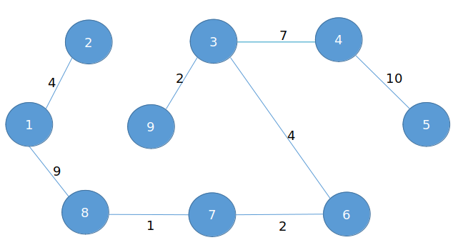
Como podemos observar ya están todos los vértices del grafo conectados así que al momento de continuar viendo las demás aristas ordenadas siempre tendremos el caso de que ya están en la misma componente conexa por lo tanto el Árbol de Expansión Mínima para el grafo es el siguiente:

Slide 28
Supongamos ahora esta implementación:
Int v = 9;
Int a = 14;
Struct Nodo{
Int origen; //vértice origen
Int destino; //vértice destino
Int peso; //peso entre el vértice origen y destino
};
Nodo arista[a];
Int padre[v]; // este arreglo contiene los padres de los vértices

Slide 29
En código simplemente es iterar sobre el arreglo de aristas ingresado y ordenado obteniendo sus respectivos datos. Para verificar si están o no en la misma componente usamos el método misma_componente()
for( int i = 0 ; i < 14 ; ++i ){ //Recorremos las aristas ya ordenadas por peso
origen = arista[ i ].origen; //Vértice origen de la arista actual
destino = arista[ i ].destino; //Vértice destino de la arista actual
peso = arista[ i ].peso; //Peso de la arista actual
//Verificamos si estan o no en la misma componente conexa
if( !misma_componente (origen , destino ) ){ //Evito ciclos
union( origen , destino ); //Unión de ambas componentes en una sola
}
}

Slide 30
2
3
3
Algoritmo de Prim
4
1
7
4
1
1
1
4
Matriz de adyacencia
3
 | 1 | 2 | 3 | 4 | 5 | 6
1 | 0 | 1 | 1 | 0 | 0 | 1
2 | 1 | 0 | 1 | 0 | 1 | 0
3 | 1 | 1 | 0 | 1 | 1 | 0
4 | 0 | 0 | 1 | 0 | 1 | 0
5 | 0 | 1 | 1 | 1 | 0 | 1
6 | 1 | 0 | 0 | 0 | 1 | 0
6
5
3

Slide 31
Nodo inicial s // s = vértice 1
Crear_cola() // es una cola de prioridad, donde la prioridad es la distancia/peso
Para todo U en V[G] hacer // u es un nodo/vértice del grafo
visitado[u] = false //guarda si un nodo ya fue visitado
distancia[u] = infinito; // guarda la distancias de cada nodo al conjunto visitado
padre[u] = NULL
distancia[s] = 0
encolar(s)
COLA
1
Vértice | 1 | 2 | 3 | 4 | 5 | 6
Visitado | false | false | false | false | false | false
Vértice | 1 | 2 | 3 | 4 | 5 | 6
Distancia | 0 | ∞ | ∞ | ∞ | ∞ | ∞
Vértice | 1 | 2 | 3 | 4 | 5 | 6
Padre | NULL | NULL | NULL | NULL | NULL | NULL

Slide 32
mientras que cola no sea vacia hacer
u = desencolar(cola)
visitado[u] = true
para todo v en vecinos de u hacer
si no visitado[v] y distancia[v] > peso(u, v) hacer
distancia[v] = peso(u, v)
padre[v] = u
encolar(v)

Slide 33
2
3
Desencolar(cola) = 1
Visitado[1] = true
Distancia[2] = peso(2,1)
Padre[2] = 1;
Encolar(2)
Distancia[3] = peso(3,1)
Padre[3] = 1
Encolar(3)
Distancia[6] = peso(6,1)
Padre[6] = 1
Encolar(6)
4
7
1
4
3
6
5
cola
6
2
3
Vértice | 1 | 2 | 3 | 4 | 5 | 6
Visitado | true | false | false | false | false | false
Vértice | 1 | 2 | 3 | 4 | 5 | 6
Distancia | 0 | ∞ 4 | ∞ 7 | ∞ | ∞ | ∞ 3
Vértice | 1 | 2 | 3 | 4 | 5 | 6
Padre | NULL | NULL 1 | NULL 1 | NULL | NULL | NULL 1

Slide 34
2
3
Desencolar(cola) = 6
Visitado[6] = true
Distancia[5] = peso(5,6)
Padre[5] = 6
Encolar(5)
1
4
3
cola
5
2
3
6
3
5
Vértice | 1 | 2 | 3 | 4 | 5 | 6
Visitado | true | false | false | false | false | true
Vértice | 1 | 2 | 3 | 4 | 5 | 6
Distancia | 0 | 4 | 7 | ∞ | ∞ 3 | 3
Vértice | 1 | 2 | 3 | 4 | 5 | 6
Padre | NULL | 1 | 1 | NULL | NULL 6 | 1

Slide 35
2
3
Desencolar(cola) = 5
Visitado[5] = true
Distancia[2] = peso(2,5)
Padre[2] = 5
Encolar(2)
Distancia[3] = peso(3,5)
Padre[3] = 5
Encolar(3)
Distancia[4] = peso(4,5)
Padre[4] = 5
Encolar(4)
4
1
1
1
4
6
5
3
Vértice | 1 | 2 | 3 | 4 | 5 | 6
Visitado | true | false | false | false | true | true
cola
3
2
4
Vértice | 1 | 2 | 3 | 4 | 5 | 6
Distancia | 0 | 4 1 | 7 1 | ∞ 4 | 3 | 3
Vértice | 1 | 2 | 3 | 4 | 5 | 6
Padre | NULL | 1 5 | 1 5 | NULL 5 | 6 | 1

Slide 36
2
3
Desencolar(cola) = 3
Visitado[3] = true
Distancia[4] = peso(4,3)
Padre[4] = 3
Encolar(4)
3
4
1
7
4
1
1
1
4
3
6
5
3
cola
2
4
Vértice | 1 | 2 | 3 | 4 | 5 | 6
Visitado | true | false | true | false | true | true
Vértice | 1 | 2 | 3 | 4 | 5 | 6
Distancia | 0 | 1 | 1 | 4 1 | 3 | 3
Vértice | 1 | 2 | 3 | 4 | 5 | 6
Padre | NULL | 5 | 5 | 5 3 | 6 | 1

Slide 37
2
3
Desencolar(cola) = 2
Visitado[2] = true
3
4
1
7
4
1
1
1
4
3
cola
4
6
5
3
Vértice | 1 | 2 | 3 | 4 | 5 | 6
Visitado | true | true | true | false | true | true
Vértice | 1 | 2 | 3 | 4 | 5 | 6
Distancia | 0 | 1 | 1 | 1 | 3 | 3
Vértice | 1 | 2 | 3 | 4 | 5 | 6
Padre | NULL | 5 | 5 | 3 | 6 | 1

Slide 38
2
3
Desencolar(cola) = 4
Visitado[4] = true
3
4
1
7
4
1
1
1
4
3
cola
6
5
3
Vértice | 1 | 2 | 3 | 4 | 5 | 6
Visitado | true | true | true | true | true | true
Vértice | 1 | 2 | 3 | 4 | 5 | 6
Distancia | 0 | 1 | 1 | 1 | 3 | 3
Vértice | 1 | 2 | 3 | 4 | 5 | 6
Padre | NULL | 5 | 5 | 3 | 6 | 1

Slide 39
2
3
1
1
4
1
1
3
6
5
3

